Slide 1
소셜임팩트 창출을 위한 인공지능 기술 기초 역량 기르기

Slide 2
안내
청소년 인공지능 시범학교 운영을 내실 있게 추진하기 위해 설치가 반드시 필요합니다.
다음 슬라이드부터 Step by Step으로 따라 설치해 보세요.
(주의) 만약 현재 파이션, 아나콘다 등이 설치되어 있다면 삭제 후 설치해 주세요

Slide 3
설치 순서
1. Anaconda Installation & 가상 작업 환경 설치
2. TensorFlow 설치/jupyter notebook활용 동작 확인
3. Keras 설치
4. openCV 설치
5. git 설치
6. MNIST 사용을 위한 설치 테스트

Slide 4
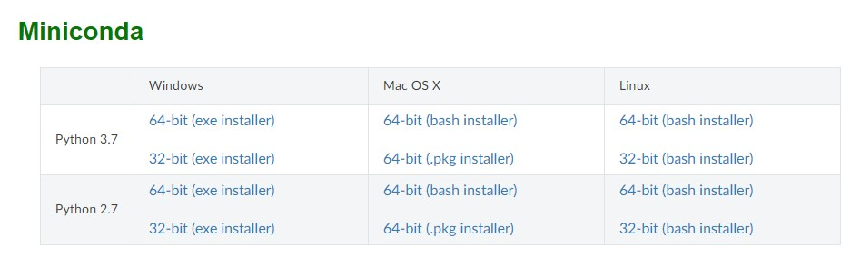
아나콘다 설치
https://docs.conda.io/en/latest/miniconda.html 접속

Slide 5
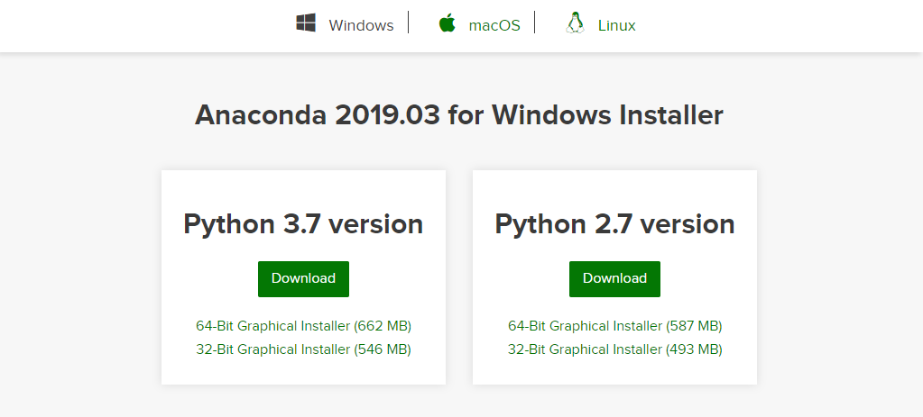
아나콘다 설치
Windows 클릭 → Download 클릭

Slide 6
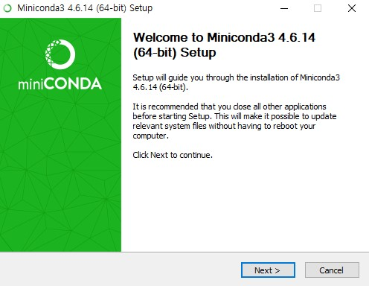
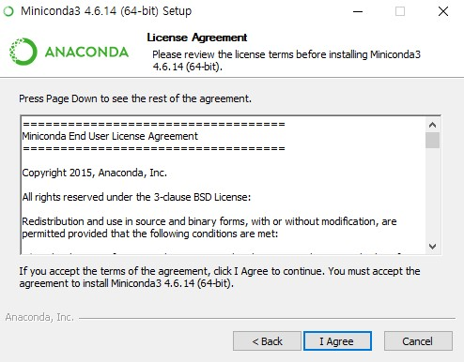
설치시 주의 사항

Slide 7
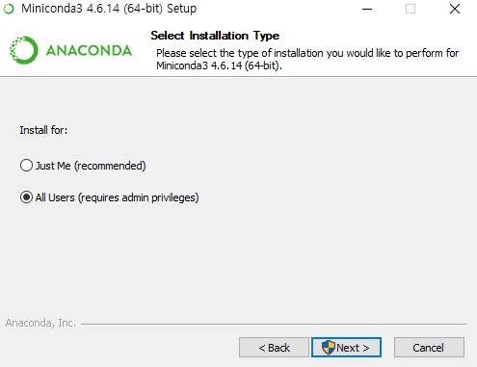
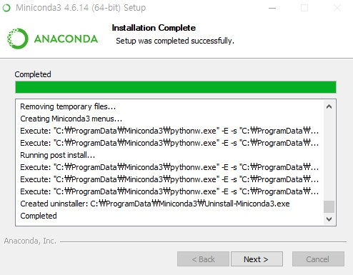
설치시 주의 사항
Select installation Type
All Users 선택

Slide 8
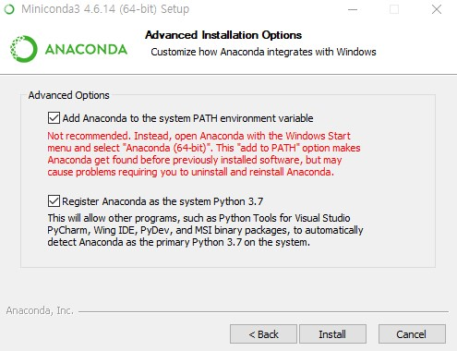
설치시 주의 사항
Advanced Installation Options
체크 Add Anaconda to the system PATH environment variable
체크 Register Anaconda as the system python 3.7
모두 체크

Slide 9
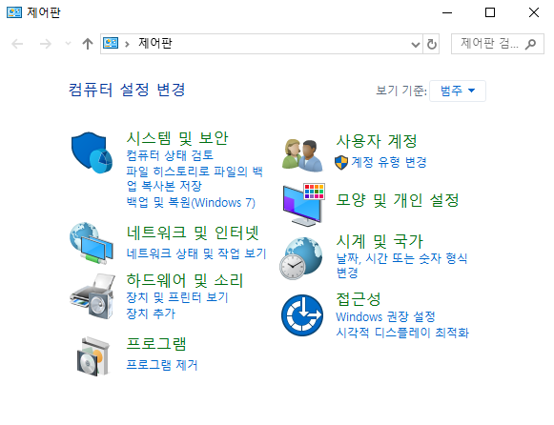
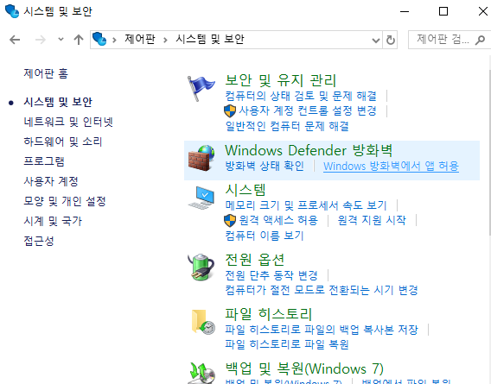
Anaconda 설치 오류 처리
‘Failed to create Anaconda menus’ 오류 처리
제어판 → 시스템 및 보안 → 시스템 → 고급 시스템 설정 → 환경 변수 → 시스템 변수 확인
java와 관련된 환경변수 임시저장후 재설치 → 해당변수 재 설정

Slide 10
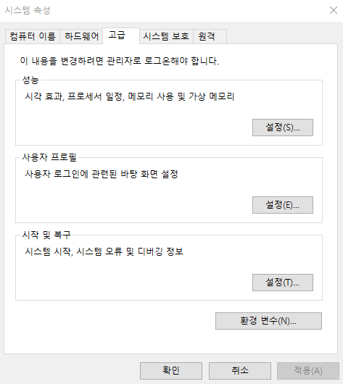
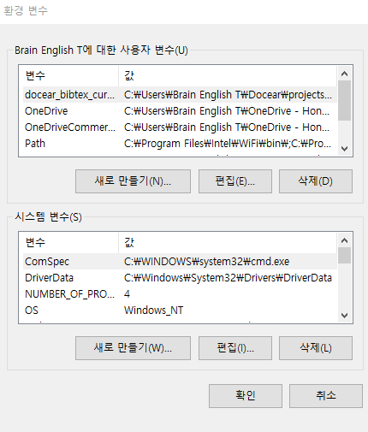
Anaconda 설치 오류 처리
‘Failed to create Anaconda menus’ 오류 처리
제어판 → 시스템 및 보안 → 시스템 → 고급 시스템 설정 → 환경 변수 → 시스템 변수 확인
java와 관련된 환경변수 임시저장후 재설치 → 해당변수 재 설정
C:\ProgramData\Anaconda3
C:\ProgramData\Anaconda3\Scripts
C:\ProgramData\Anaconda3\Library\bin
path에 이미 파이썬이 설치 되어 있는 경우 앞쪽에 경로를 추가

Slide 11
모듈

Slide 12
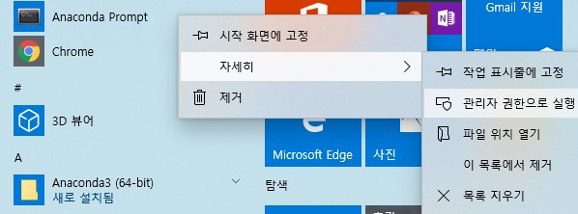
가상 작업 폴더 만들기_Anaconda Prompt

Slide 13
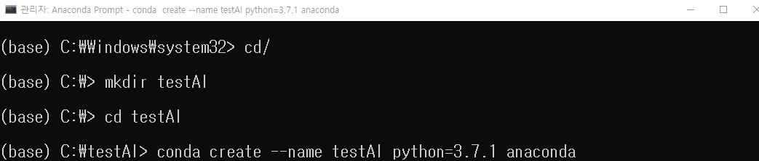
가상 작업 폴더 만들기_폴더 만들기/이동
(base) C:\WINDOWS\system32> cd /
(base) C:\> mkdir testAI
(base) C:\> cd testAI
(base) C:\testAI>conda create --name testAI python=3.7.1 anaconda

Slide 14
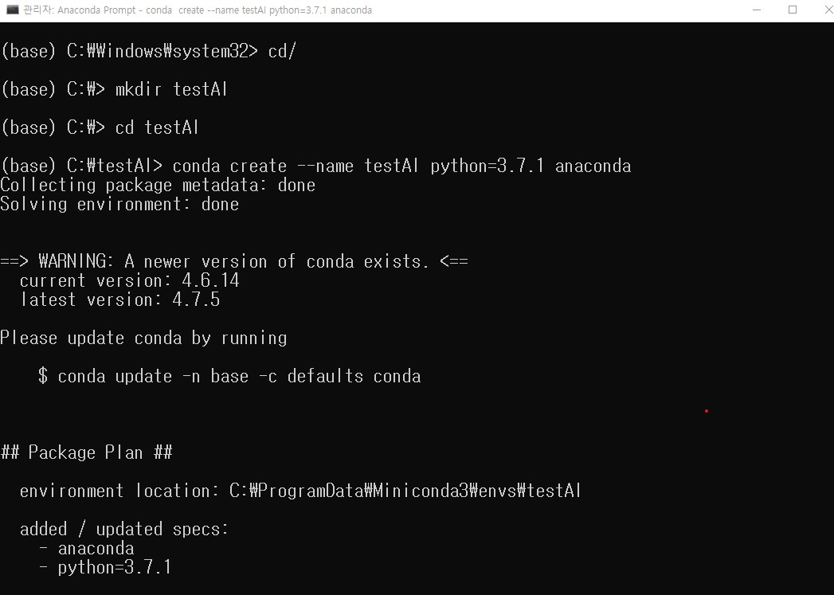
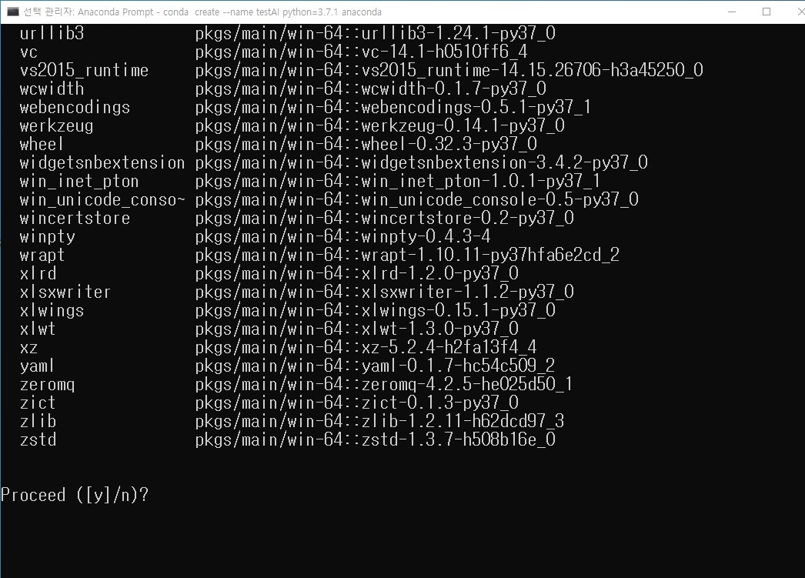
가상 작업 폴더 만들기_폴더 만들기/이동
Proceed ([y]/n)? Y

Slide 15
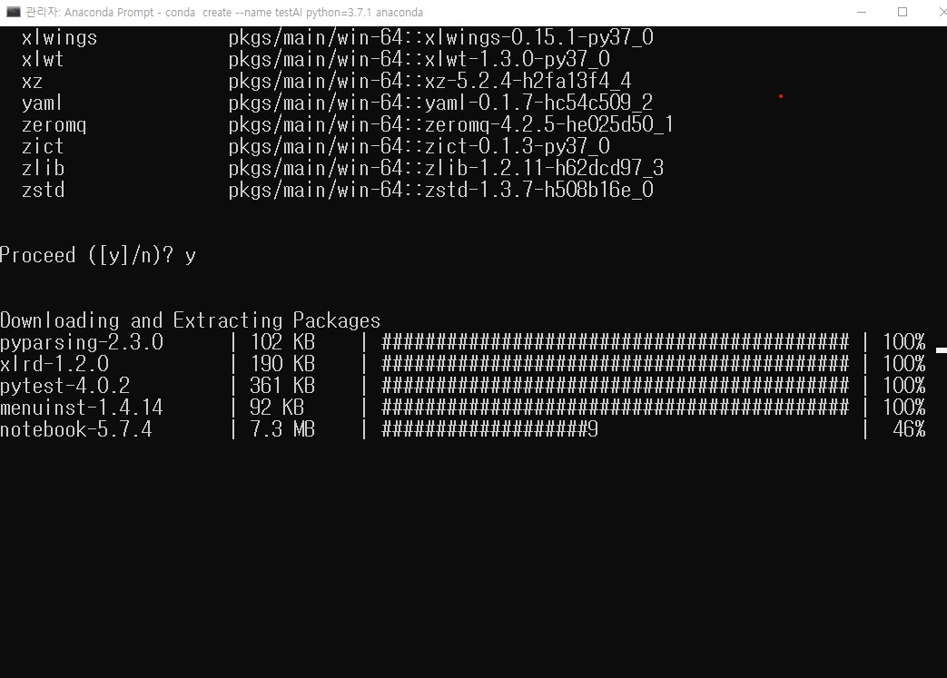
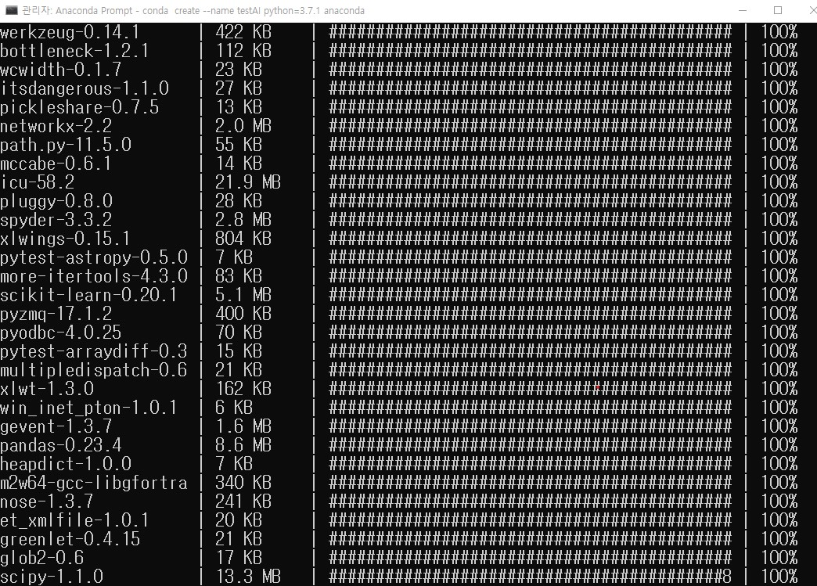
가상 작업 폴더 만들기_폴더 만들기/이동

Slide 16
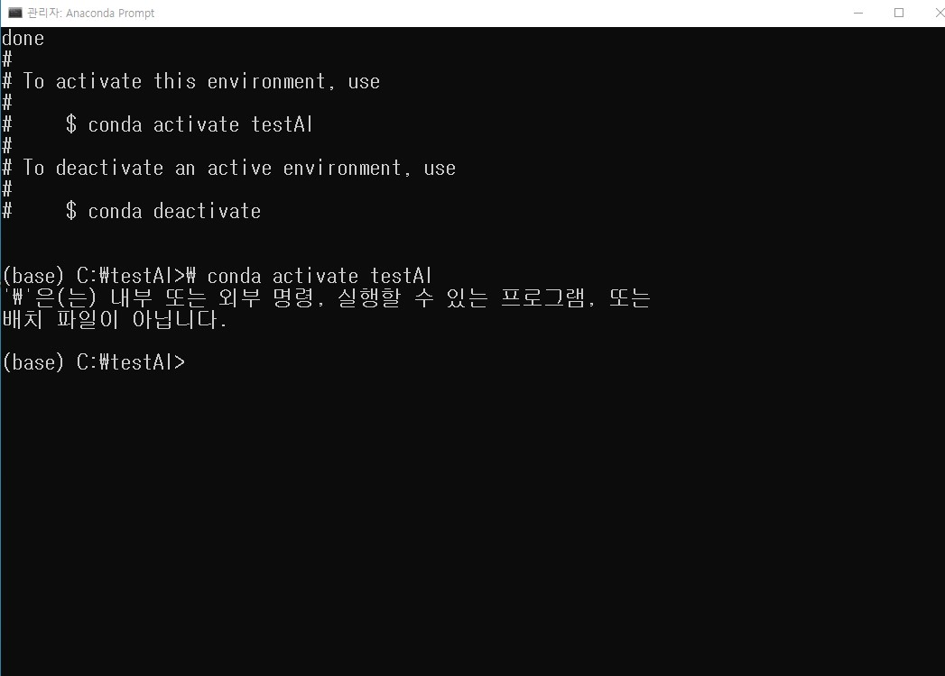
testAI Activate
(base) C:\testAI> conda activate testAI

Slide 17
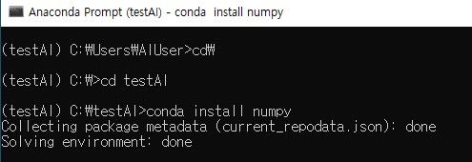
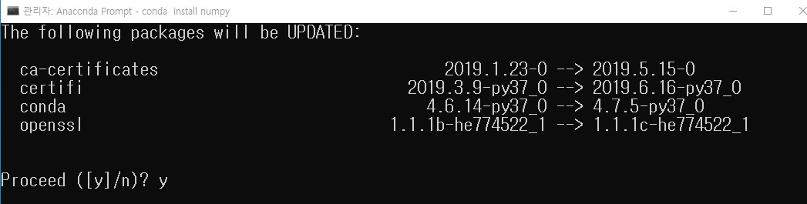
가상환경 설정 / numpy(넘파이)업그레이드
(testAI) C:\testAI>conda create --name testAI python=3.7.1 anaconda
Proceed ([y]/n)? Y

Slide 18
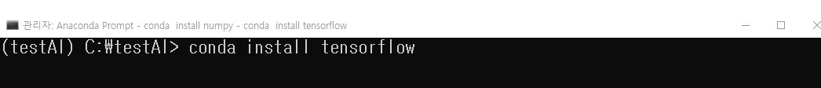
Tensorflow 설치
(testAI) C:\testAI> conda install tensorflow
(testAI) C:\testAI> conda install keras

Slide 19
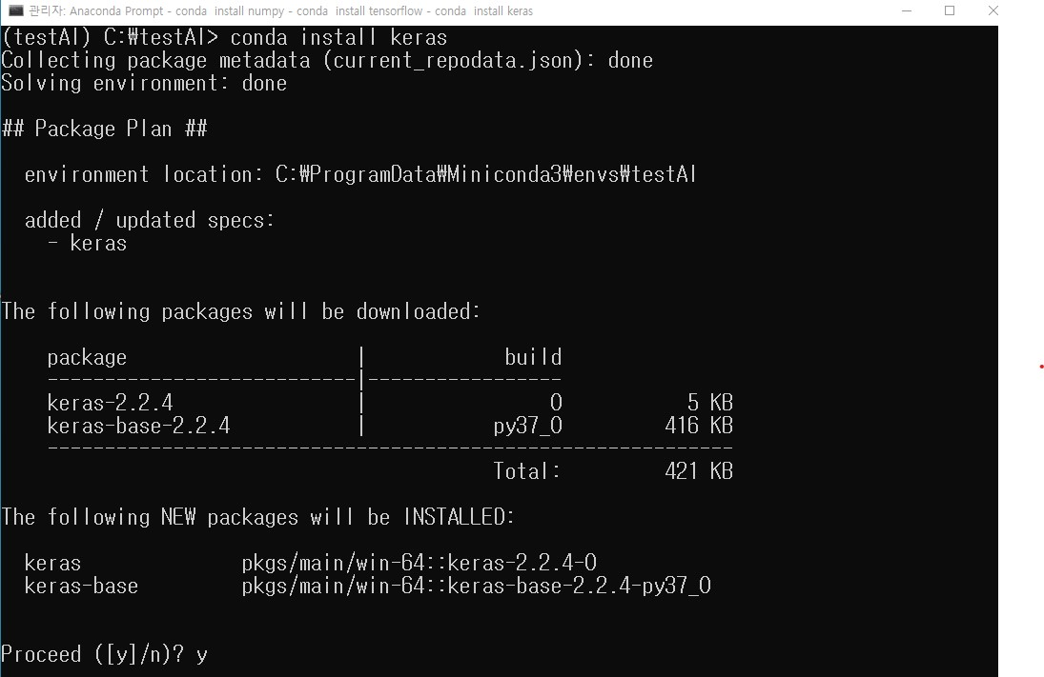
keras 설치
(testAI) C:\testAI> conda install keras
Proceed ([y]/n)? Y

Slide 20
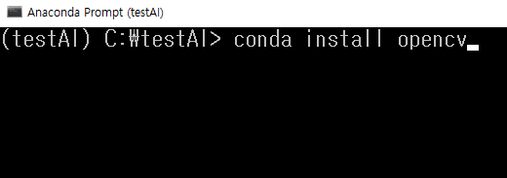
주요 패키지(Opencv git)설치
(testAI) C:\testAI> conda install opencv
(testAI) C:\testAI> conda install git

Slide 21
쥬피터 노트북

Slide 22
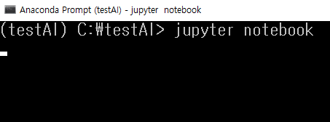
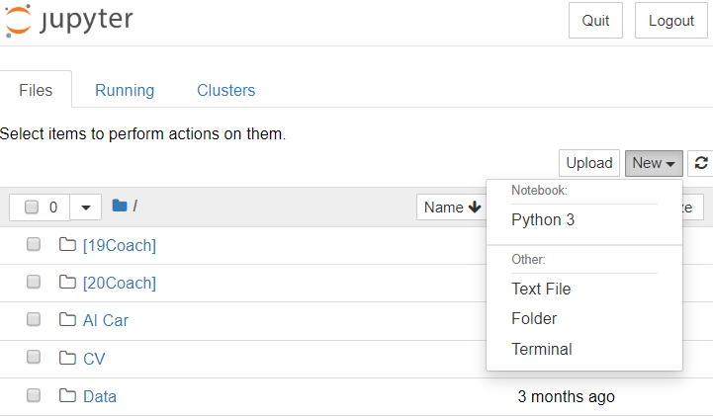
jupyter notebook 사용하기
?
(testAI) C:\testAI> jupyter notebook

Slide 23
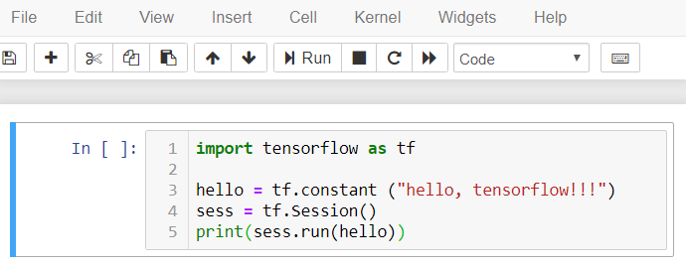
Tensorflow 동작 확인
?
동작 확인 코드 입력
import tensorflow as tf
hello = tf.constant ("hello, tensorflow!!!")
sess = tf.Session()
print(sess.run(hello))
실행 ‘Shift+Enter’

Slide 24
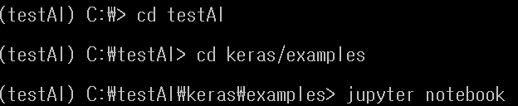
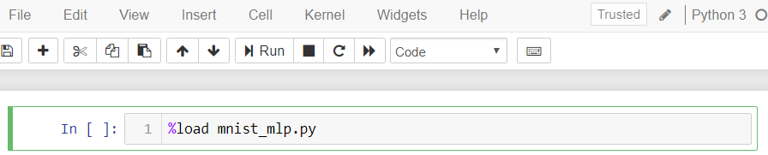
jupyter notebook를 활용한 작동 확인
(testAI) C:\testAI\keras\samples> jupyter notebook
^{예제파일 불러오기}
^{%load mnist_mlp.py}
^{※ 폴더를 반드시}
C:\testAI\keras\examples>에서 실행

Slide 25
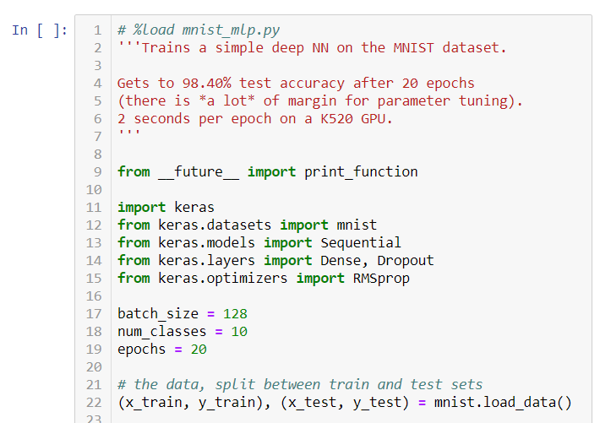
jupyter notebook를 활용한 작동 확인
^{예제파일 불러오기}
^{%load mnist_mlp.py}
^{※ 폴더를 반드시}
C:\testAI\keras\examples>에서 실행

Slide 26
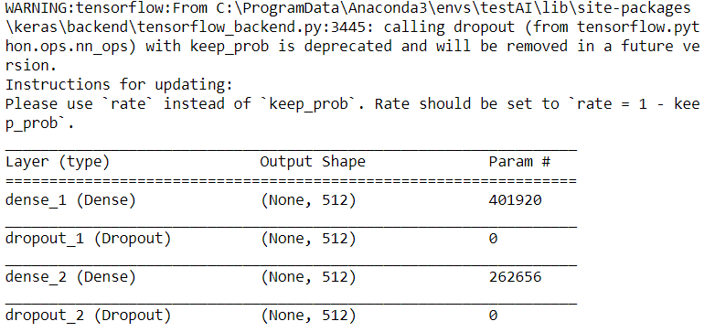
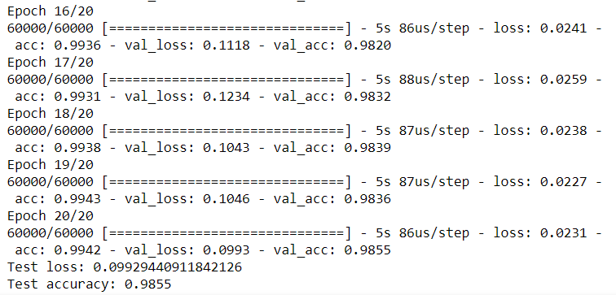
파일 실행하기
Shift+Enter
사전 과제 수행 완료!
왼쪽과 같이 실행된 내용을 확인하셨으면
사전 과제를 잘 마무리 하신 겁니다.
수고 하셨습니다.

Slide 27
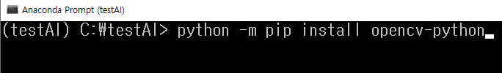
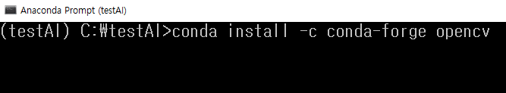
패키지 설치 (2019.04.16 추가)
Error : ImportError: No module named cv2
해결방법 (둘 중 하나만 선택해서 설치)
C:\testAI> conda install -c conda-forge opencv
C:\testAI> python -m pip install opencv-python

